Slide 1

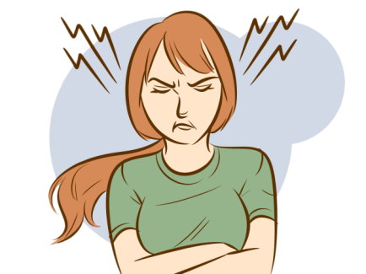
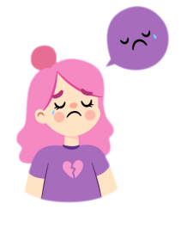
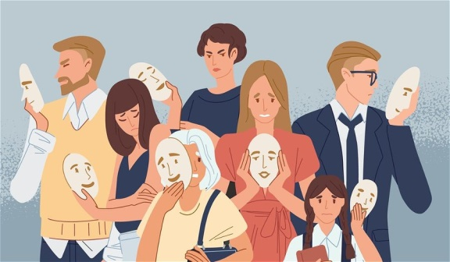
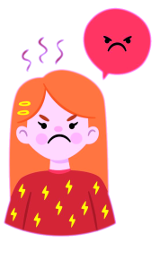
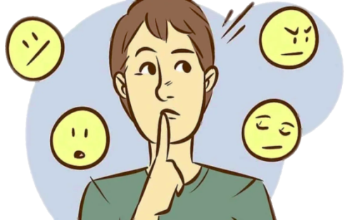
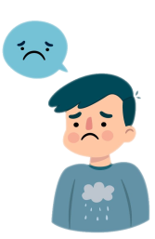

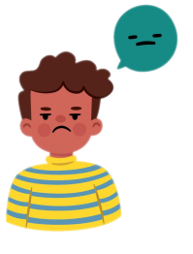
КГУ «РЕГИОНАЛЬНЫЙ ЦЕНТР ПСИХОЛОГИЧЕСКОЙ ПОДДЕРЖКИ
И ДОПОЛНИТЕЛЬНОГО ОБРАЗОВАНИЯ» УПРАВЛЕНИЯ ОБРАЗОВАНИЯ АКИМАТА КОСТАНАЙСКОЙ ОБЛАСТИ
ПАМЯТКА
«Подавленные эмоции: последствия»
(для всех участников образовательного процесса)
Подавление эмоций — это механизм социальной адаптации, позволяющий человеку придерживаться норм и правил, принятых в конкретном обществе.
Подавленные эмоций — одна из причин неврозов, неуверенности в себе, неэффективного социального взаимодействия.
Что чувствуют люди, подавляющие эмоции?
1
Эмоциональную пустоту.
Долгое подавление эмоций в себе приводит к своеобразной психической «атрофии»: человек разучивается испытывать чувства, они становятся приглушенными.
2
Непонимание себя.
Не чувствуя эмоций, мы не понимаем, что нам нравится или не нравится, чего мы хотим на самом деле.
Разочарование.
Подавление всех эмоций лишает человека ощущение важности и ценности собственной жизни. Все происходящее кажется ему серым, скучным, один день становится похожим на другой.
3
Подавленные чувства и эмоции вызывают психосоматические расстройства:
бессонницу. головные боли, язвенную болезнь, дисбактериоз кишечника, астму и др.
4
Внимание!
Важно вовремя обратиться за психологической помощью!

Slide 2

ҚОСТАНАЙ ОБЛЫСЫ ӘКІМДІГІ БІЛІМ БАСҚАРМАСЫНЫҢ «ПСИХОЛОГИЯЛЫҚ ҚОЛДАУ ЖӘНЕ ҚОСЫМША БІЛІМ БЕРУ ӨҢІРЛІК ОРТАЛЫҒЫ» КММ
ЖАДЫНАМА
«Басылған эмоциялар: салдары»
(білім беру процесінің барлық қатысушылары үшін)
Эмоцияларды басу – адамға белгілі бір қоғамда қабылданған нормалар мен ережелерді сақтауға мүмкіндік беретін әлеуметтік бейімделу механизмі.
Басылған эмоциялар - невроздың, өз-өзіне сенімсіздіктің, әлеуметтік өзара әрекеттестіктің тиімсіздігінің себептерінің бірі болып табылады.
Эмоцияны басатын адамдар не сезінеді?
1
Эмоционалды бос орын.
Өз бойындағы эмоцияларды ұзақ уақыт басу өзіндік психикалық "атрофияға" әкеледі: адам сезімдерді сезінбеуді үйренеді, олар үнсіз қалады.
2
Өзін-өзі түсінбеу.
Эмоцияны сезінбестен, біз нені ұнататынымызды немесе ұнатпайтынымызды түсінбейміз.
Көңілсіздік.
Барлық эмоцияларды басу адамды өз өмірінің маңыздылығы мен құндылығын сезінуден айырады.
Болып жатқанның бәрі оған сұр, қызықсыз болып көрінеді, бір күні екіншісіне ұқсайды.
3
Депрессиялық сезімдер мен эмоциялар психосоматикалық бұзылуларды тудырады:
ұйқысыздық. бас ауруы, ойық жара ауруы, ішек дисбиозы, астма және т. б.
4
Назар аударыңыз!
Уақытында психологиялық көмекке жүгіну маңызды!

